Slide 1


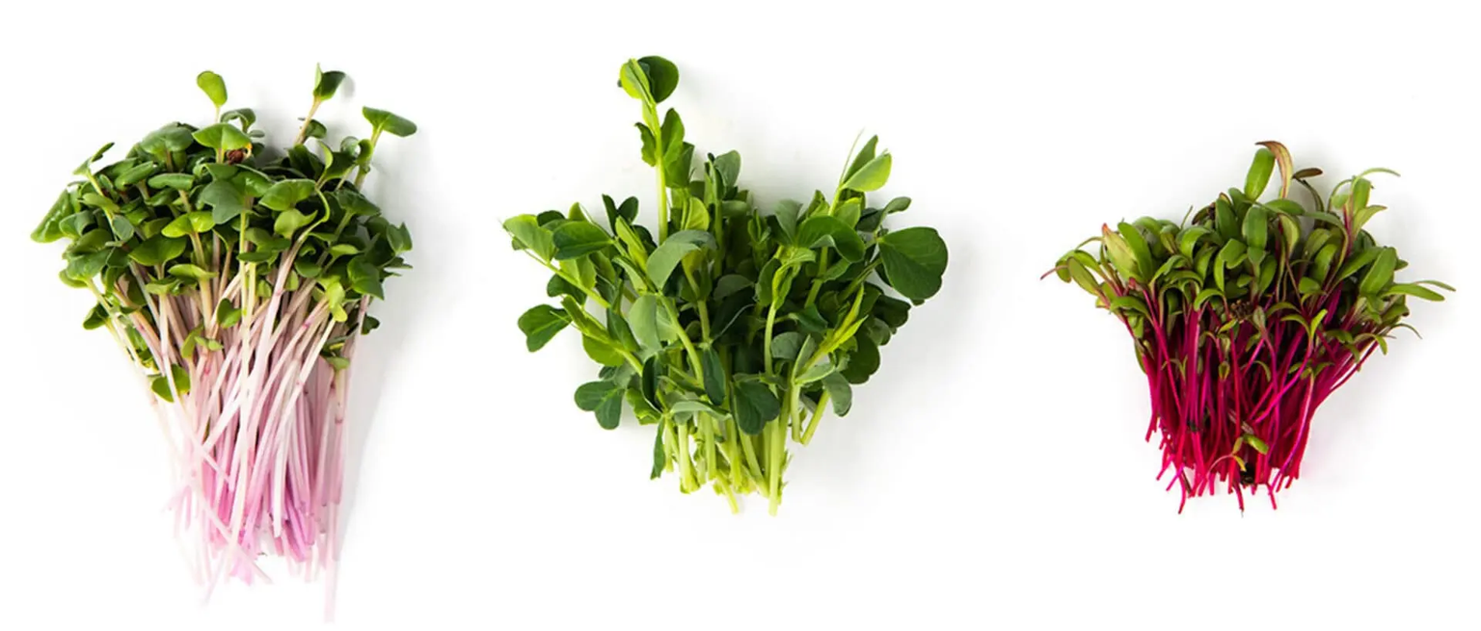
І етап Всеукраїнського конкурсу-захисту
науково-дослідницьких робіт учнів-членів МАН України
у 2025 / 2026 навчальному році
«ЕФЕКТИВНІСТЬ ВИКОРИСТАННЯ РІЗНИХ СУБСТРАТІВ
ДЛЯ ВИРОЩУВАННЯ МІКРОГРІНУ В ДОМАШНІХ УМОВАХ»
Роботу виконала:
РОМАНЮК Злата Олександрівна
учениця 9 класу
Ліцею №7 м. Житомира
ім. В. Бражевського

Slide 2
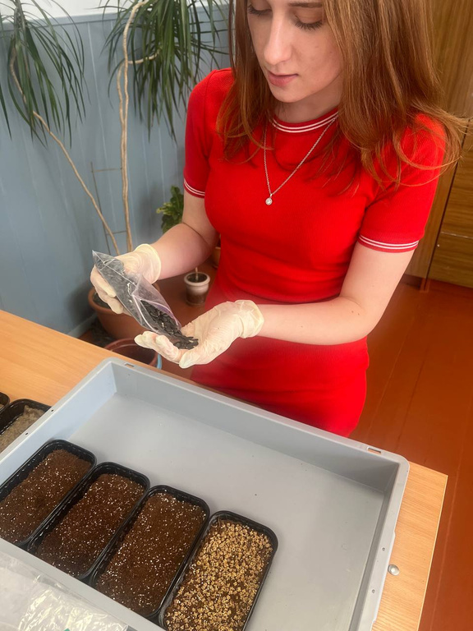
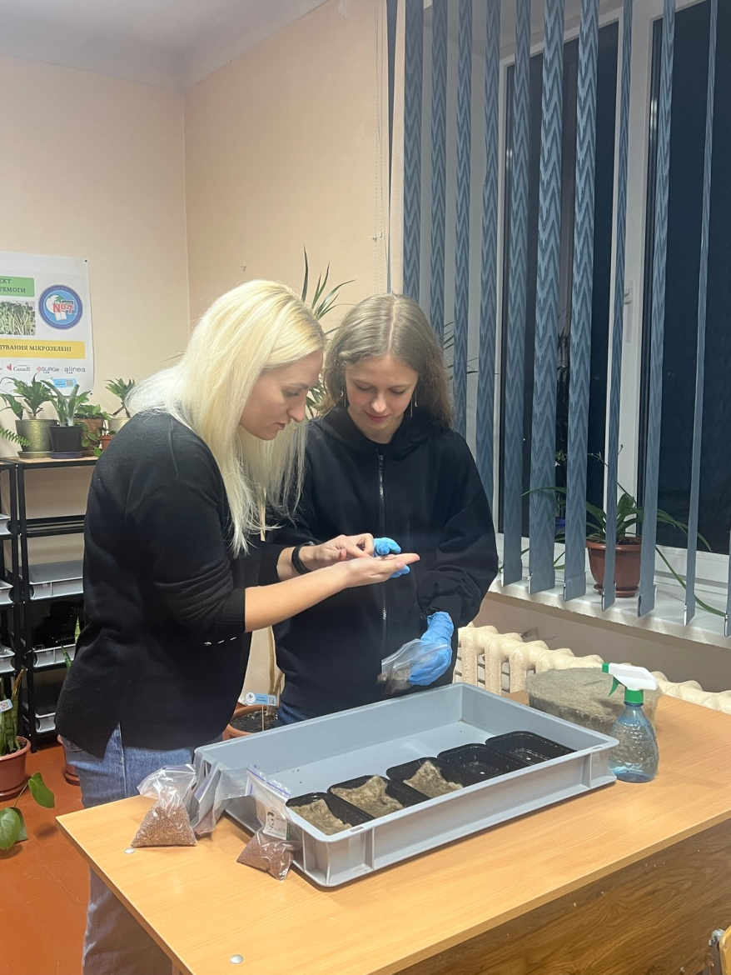
Метою дослідження
є визначення ефективності використання різних субстратів для вирощування мікрогріну в домашніх умовах, аналіз їхнього впливу на біометричні показники, врожайність та органолептичні властивості продукції.
Об’єктом дослідження
є процес вирощування мікрогріну в домашніх умовах.
Предметом дослідження
є вплив різних типів субстратів (кокосове волокно та льняні килимки) на ріст, розвиток, врожайність та якісні характеристики мікрогріну цибулі, соняшнику, пшениці та буряку.

Slide 3

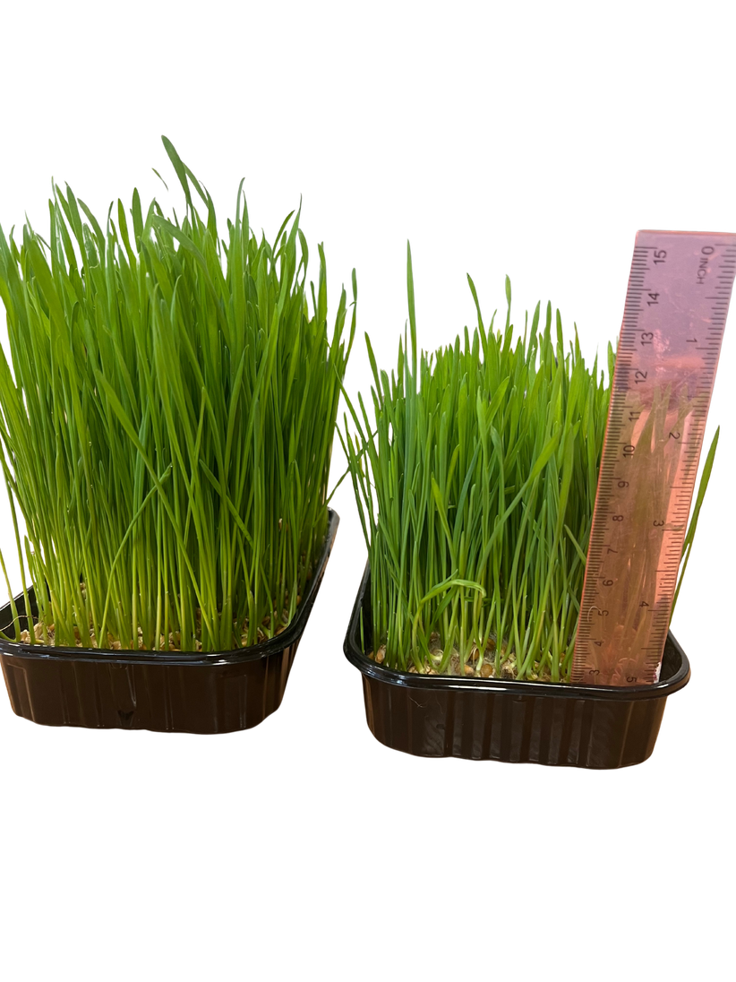
Завдання дослідження:
1. Охарактеризувати тенденції розвитку ринку мікрогріну та визначити його місце в системі здорового харчування й домашнього вирощування.
2. Розглянути біологічні особливості культур, що використовуються для отримання мікрогріну.
3. Охарактеризувати субстрати для вирощування мікрогріну та їх особливості.
4. Розглянути аспекти організації досліду та методику проведення експерименту .
5. Здійснити аналіз росту та розвитку культур на різних субстратах.
6. Виконати порівняльний аналіз смакових характеристик мікрогріну.

Slide 4

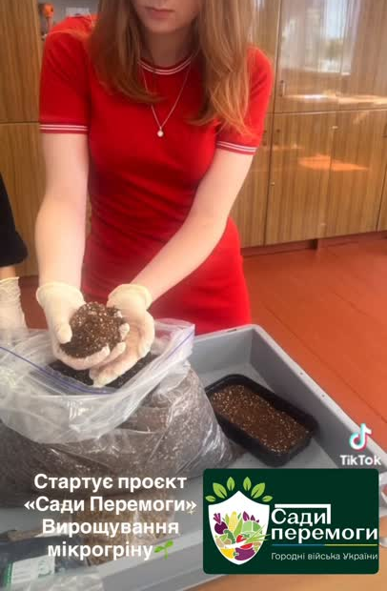
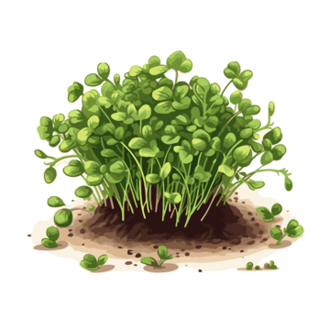
  Сучасна харчова промисловість переживає трансформацію під впливом глобальних викликів – зростання населення, зміни клімату та обмеженості ресурсів. У цих умовах особливу увагу отримують продукти, що відповідають принципам сталого розвитку.
  Мікрогрін є одним із таких продуктів, адже потребує мінімуму площ і води, може вирощуватися без пестицидів у будь-яку пору року та містить у кілька разів більше вітамінів і антиоксидантів, ніж зрілі рослини. Саме тому він набуває популярності у світі та використовується у здоровому харчуванні, ресторанному бізнесі й медицині.
  В Україні мікрогрін також стає перспективним напрямом у межах зростаючого ринку органічної продукції. Його вирощування можливе навіть у школах і ліцеях, що сприяє екологічному вихованню молоді та розвитку ініціатив на кшталт «Садів Перемоги».
  Таким чином, мікрогрін можна розглядати не лише як сучасний харчовий тренд, а як важливий елемент сталого виробництва та продовольчої безпеки майбутнього.

Slide 5

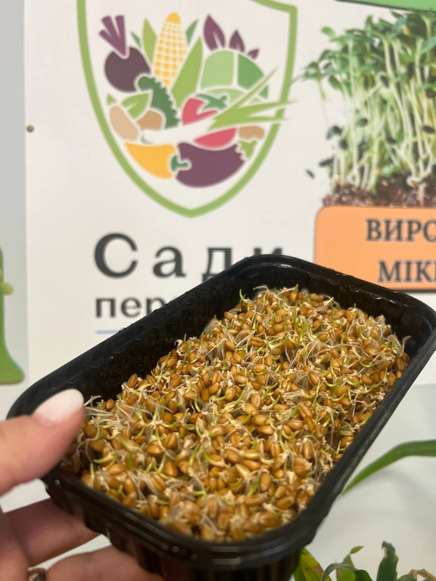


  Житомирський ліцей №7 імені В. Бражевського став учасником всеукраїнської ініціативи «Сади Перемоги», що спрямована на зміцнення продовольчої безпеки країни через підтримку локального вирощування овочів, зелені та інших культур. Цей проєкт було започатковано як відповідь на виклики повномасштабної війни, яка призвела до перебоїв у постачанні продуктів, ускладнень логістики та соціально-економічних труднощів у різних регіонах.
  Ініціатива реалізується в межах програми міжнародної технічної допомоги «Супровід урядових реформ в Україні» (SURGe), що впроваджується компанією Alinea International за фінансування уряду Канади. Завдяки участі у цьому проєкті учні та вчителі ліцею отримали можливість працювати з якісним насіннєвим матеріалом для вирощування мікрогріну у шкільних і домашніх умовах.

Slide 6
Порівняльна характеристика поживної цінності мікрогріну та зрілих рослин
Культура | Основні поживні елементи в мікрогріні | Співвідношення до зрілих рослин / переваги
Цибуля | Білок ≈ 1.8–2.0 г / 100 г; вітаміни С, А, Е; кальцій, магній, залізо; антиоксиданти, флавоноїди. | Мікрогрін цибулі має насиченіший смак, вищу концентрацію антиоксидантів у порівнянні зі зрілою цибулею, особливо фітонутрієнтів; менше клітковини, ніж у зрілих листків, але більш легкозасвоюваний.
Соняшник | Високий вміст білка (до ~25% у сирому насінні, частково переноситься в мікрогріні); вітаміни групи B, вітамін А, С, Е; мінерали: кальцій, залізо, магній, калій. | Мікрогрін соняшнику часто має більше білка і мінералів порівняно із зрілим насінням / зрелими паростками, крім того має приємну текстуру («хрусткість») і добре вживати сирим.
Пшениця | Пшениця мікрогрін має значно підвищений вміст мінералів (фосфор, калій, магній), вітамінів (особливо С, Е, провітаміну А), підвищений вміст білка порівняно із зерном. | Велика поживна щільність, особливо для вітамінів і мікроелементів; ефект «суперпродукту» при споживанні невеликих кількостей; проте може бути присутній глутен, що важливо враховувати для людей з непереносимістю.
Буряк | Дуже високий вміст вітамінів K, A, C, мінералів: магній, калій, залізо; пігменти (беталаїни) з антиоксидантною та протизапальною дією. | Порівняно із зрілим буряком: мікрогрін має менше коренеплоду, але листки і стебло містять більшу частину фітонутрієнтів; легше засвоюється; має цікавий смак і кольоровий вигляд, що підвищує споживчу привабливість.

Slide 7
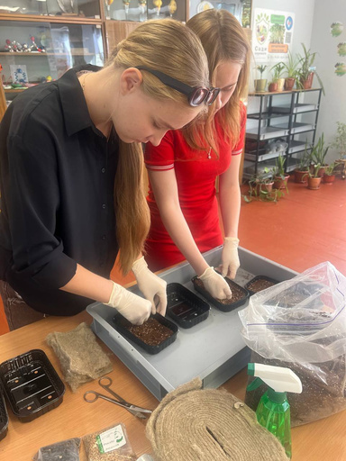

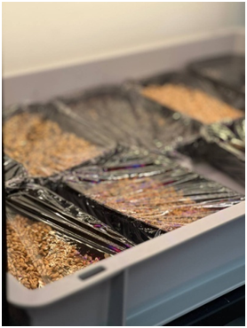
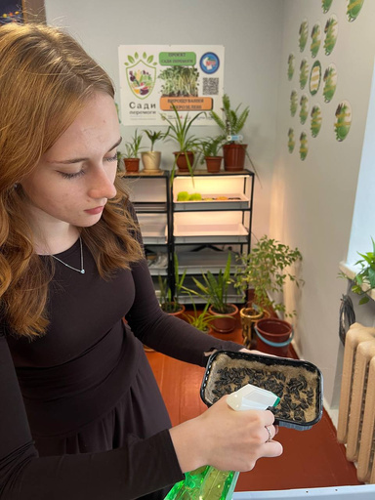
Організація досліду
Мета досліду.
Визначити особливості росту і розвитку мікрогріну цибулі, соняшнику, пшениці та буряку на різних субстратах (льняні килимки та кокосовий субстрат), а також порівняти їх врожайність і якість.
Льняні килимки та кокосовий субстрат зволожили чистою водою до помірної вологості.
Насіння рівномірно розподілили на поверхні субстратів у піддонах. Кожна культура висівалася окремо.
Кожен піддон підписали (назва культури та тип субстрату).
Піддони щодня зволожували з обприскувача, уникаючи надлишку води. Всі варіанти тримали в однакових умовах освітлення та температури.

Slide 8
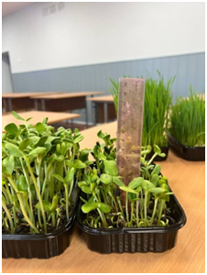
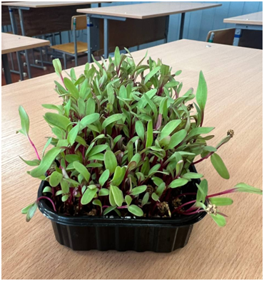
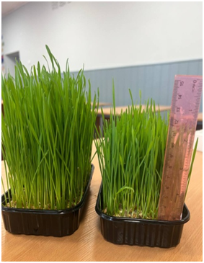
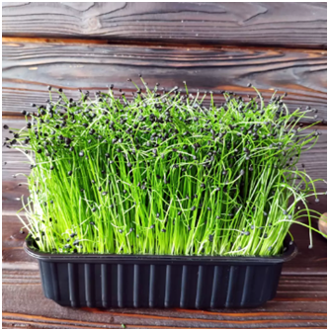
Для більшої наочності результатів дослідження було здійснено фотофіксацію процесу вирощування мікрогріну різних культур. Зображення відображають етапи проростання та зовнішній вигляд паростків, що дозволяє візуально оцінити їхній розвиток, рівномірність росту та загальний стан.
Вирощування мікрогріну буряку
Вирощування мікрогріну соняшника
Вирощування мікрогріну цибулі
Вирощування мікрогріну пшениці

Slide 9
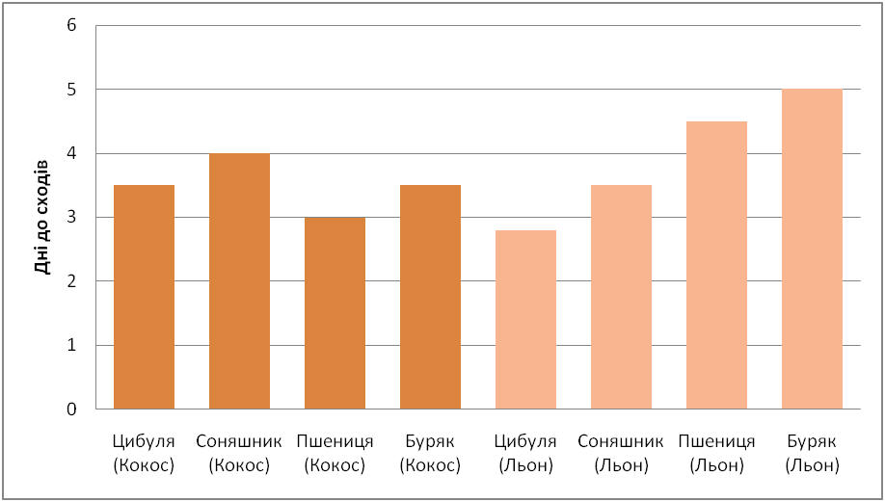
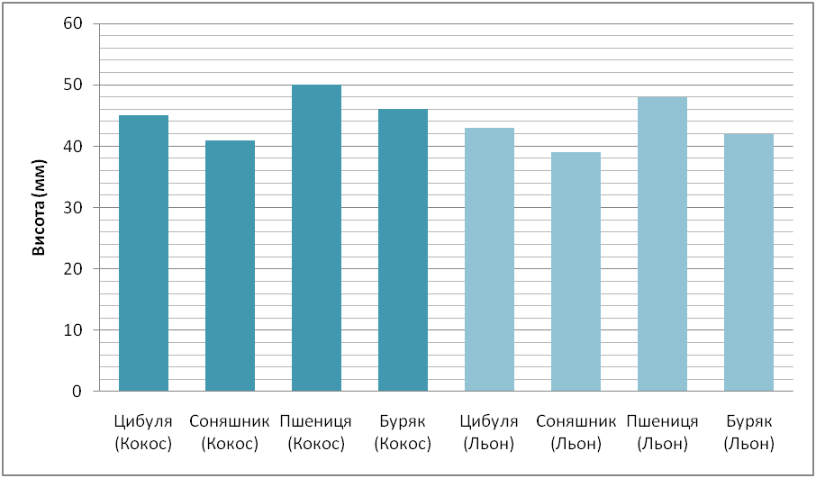

Slide 10
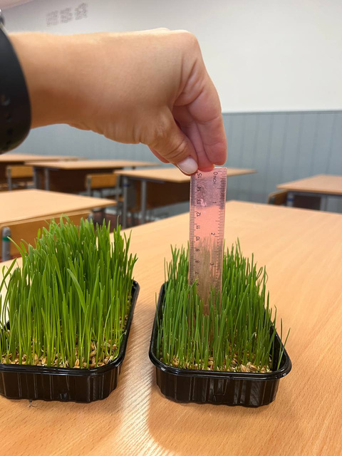
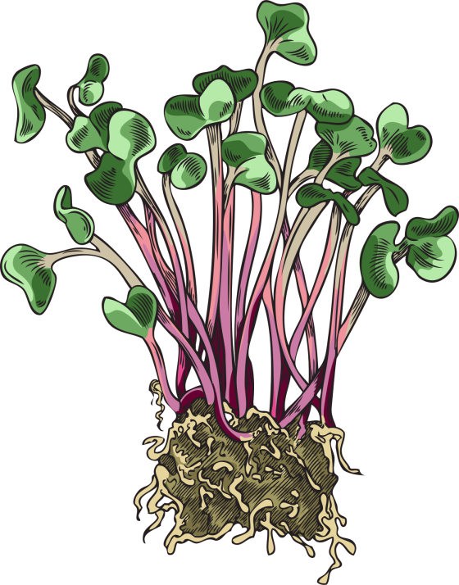
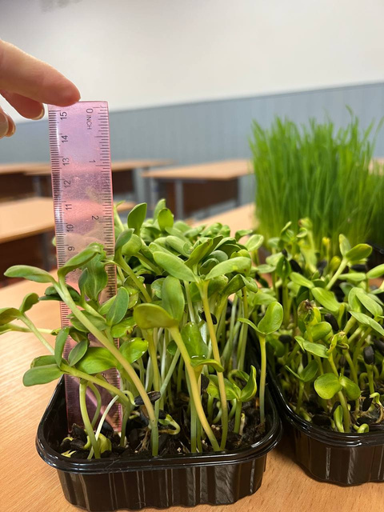
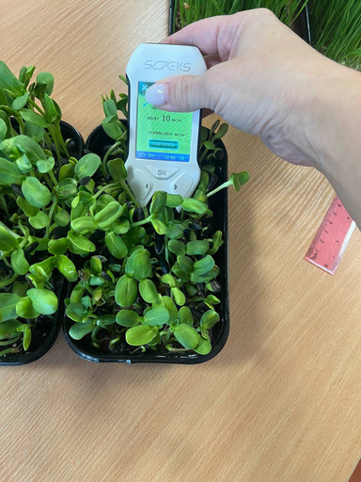
  Отримані результати свідчать, що кокосовий субстрат забезпечував швидше проростання насіння та формування більшої врожайності мікрогріну порівняно з льняними килимками.
  У середньому приріст свіжої маси на кокосі становив 10–15%, що особливо виражалося у соняшнику, який продемонстрував найвищу продуктивність.
  Найменші показники врожайності зафіксовано у пшениці, незалежно від типу субстрату. При цьому вміст нітратів у всіх дослідних зразках залишався в межах норми, що підтверджує безпечність отриманої продукції для споживання.

Slide 11
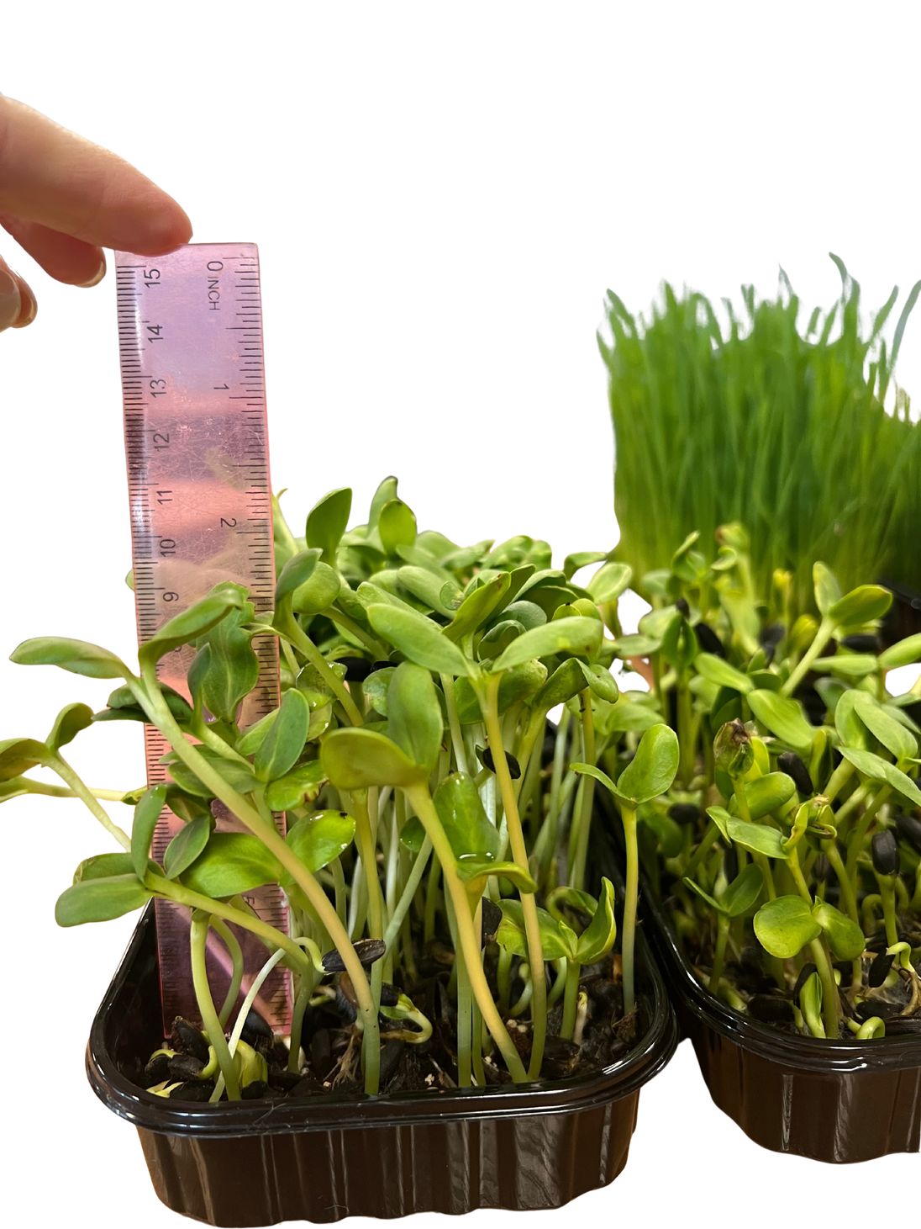
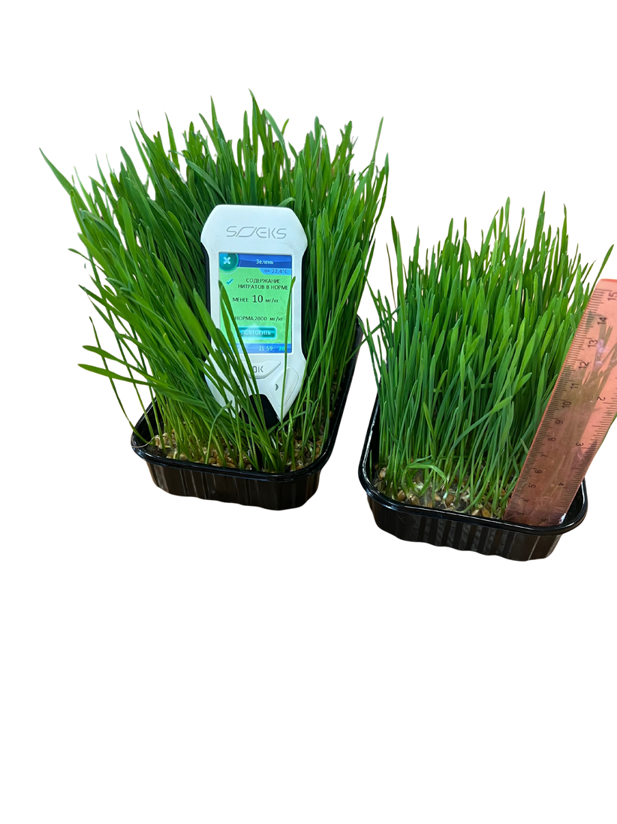
Динаміка проростання і висота культур
на різних субстратах
Культура | Субстрат | Дні до сходів | Середня висота на 10-й день (мм)
Цибуля | Кокос | 3,5 | 45
 | Льон | 4 | 41
Соняшник | Кокос | 3 | 50
 | Льон | 3,5 | 46
Пшениця | Кокос | 2,8 | 43
 | Льон | 3,5 | 39
Буряк | Кокос | 4,5 | 48
 | Льон | 5 | 42
Продуктивність та якісні показники мікрогріну
Культура | Субстрат | Свіжа маса (г / піддон) | Вміст нітратів (мг/кг)
Цибуля | Кокос | 28,5 | в нормі, менше 10 мг/кг
 | Льон | 24 | в нормі, менше 10 мг/кг
Соняшник | Кокос | 34 | в нормі, менше 10 мг/кг
 | Льон | 30,5 | в нормі, менше 10 мг/кг
Пшениця | Кокос | 22 | в нормі, менше 10 мг/кг
 | Льон | 19,5 | в нормі, менше 10 мг/кг
Буряк | Кокос | 26 | в нормі, менше 10 мг/кг
 | Льон | 22,8 | в нормі, менше 10 мг/кг

Slide 12
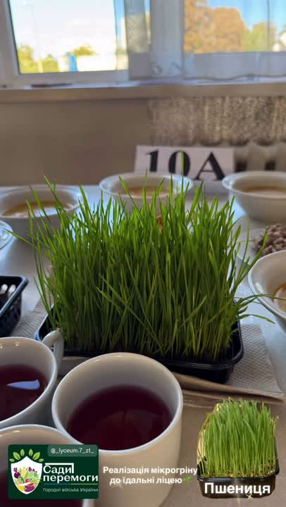
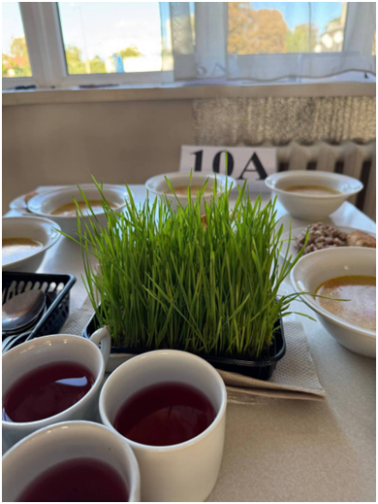
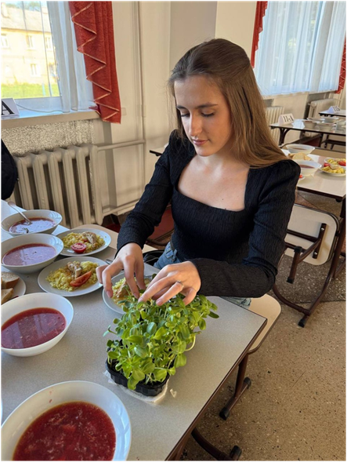
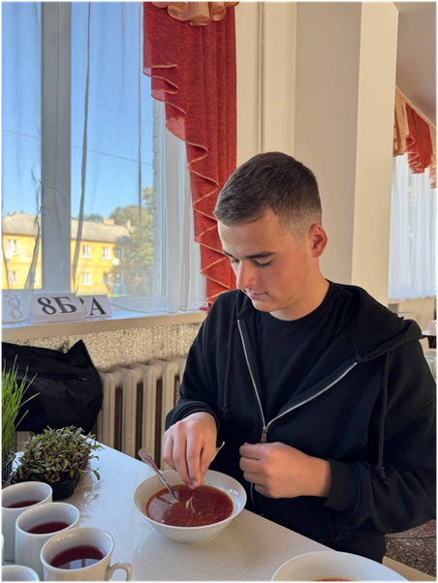
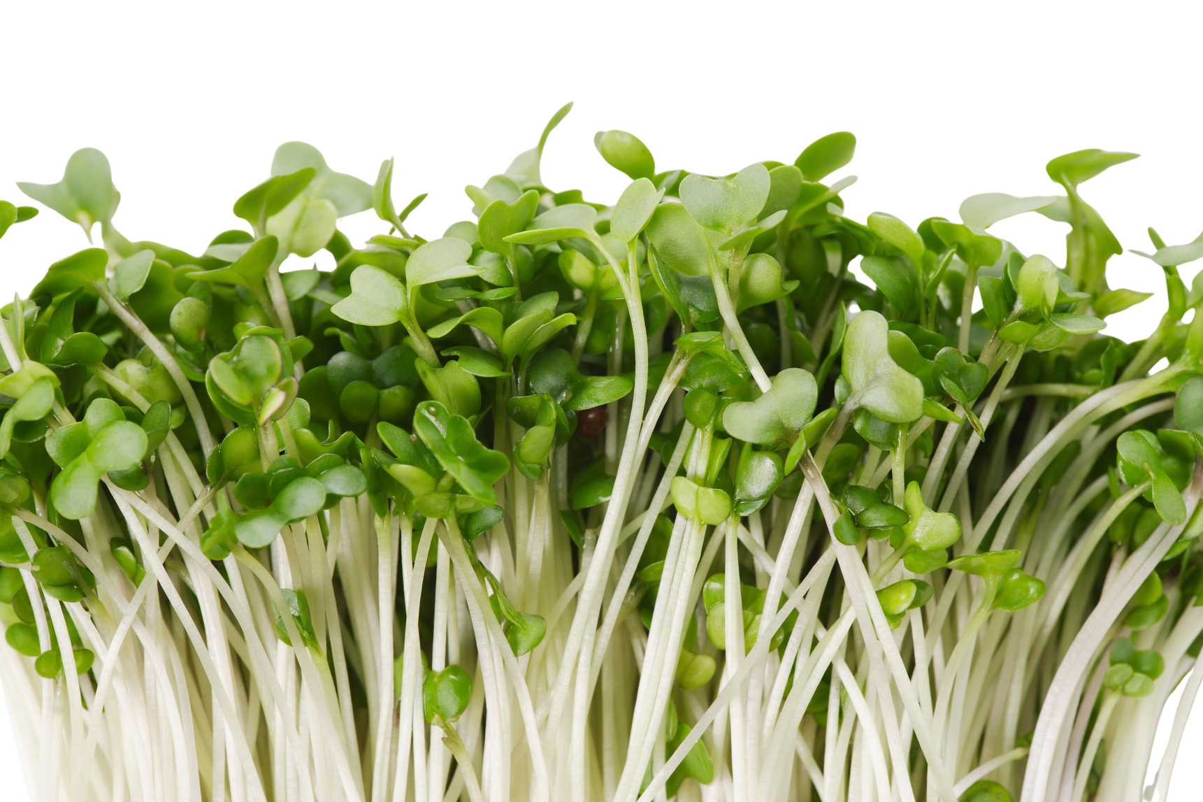
Окрім біометричних показників і врожайності, важливим критерієм оцінювання мікрогріну є його
смакові властивості.

Slide 13
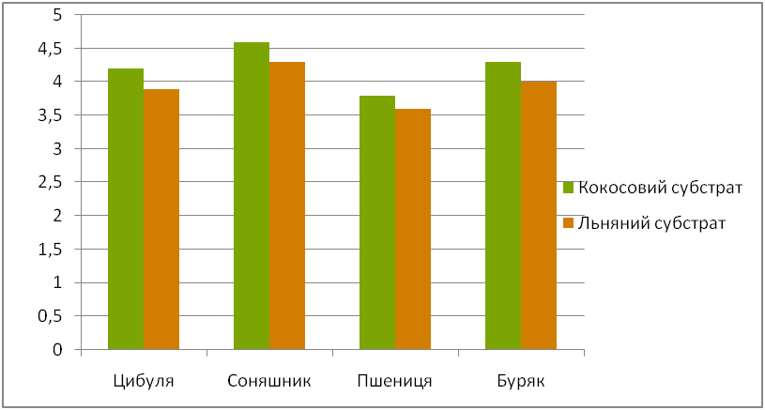
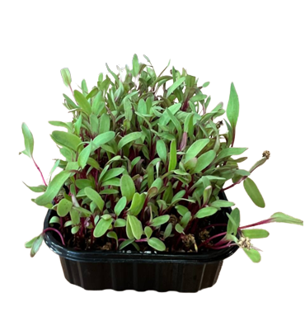
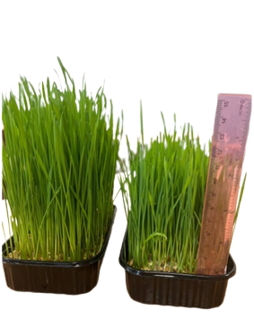
  Порівняльний аналіз смакових характеристик підтвердив, що субстрат впливає не лише на швидкість росту й урожайність, а й на органолептичні властивості мікрогріну.
  Кокосовий субстрат забезпечив більш виразний смак і привабливий вигляд рослин, тоді як льняні килимки продемонстрували дещо нижчі оцінки, але зберегли позитивне сприйняття продукції.
  Найбільш перспективними культурами за смаковими характеристиками виявилися соняшник і буряк, які мали стабільно високі показники на обох видах субстратів.
Середні сенсорні оцінки мікрогріну різних культур залежно від субстрату

Slide 14
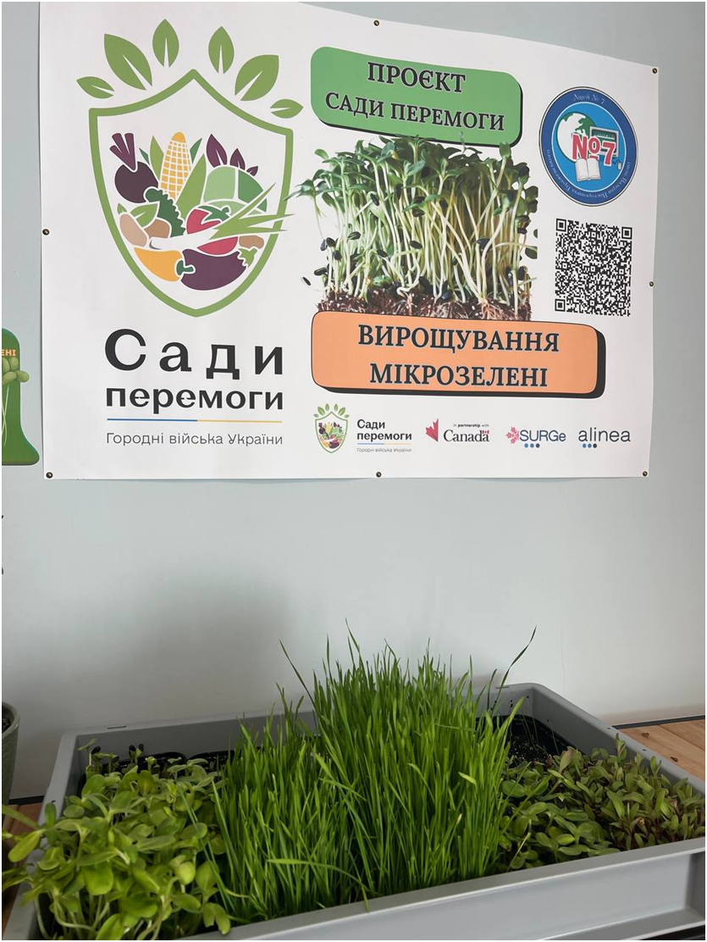
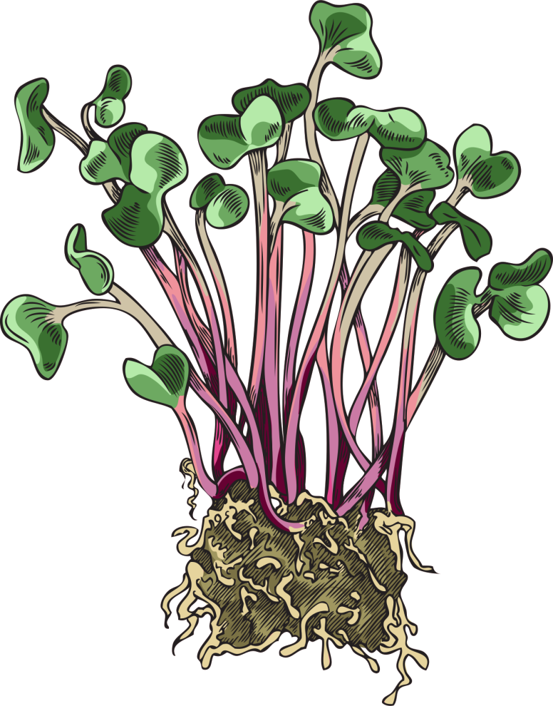
ВИСНОВКИ
1.Мікрогрін є перспективним елементом здорового харчування та стійкого агровиробництва, що поєднує екологічність, економічність і високу поживну цінність.
2.Обрані культури (цибуля, соняшник, пшениця, буряк) у фазі мікрогріну мають підвищений вміст вітамінів, мінералів і антиоксидантів.
3.Тип субстрату суттєво впливає на врожайність і якість мікрогріну, визначаючи баланс між продуктивністю та екологічністю.
4.Шкільні лабораторії можуть ефективно використовуватись для вирощування мікрогріну в навчальних і дослідницьких цілях.
5.Кокосове волокно забезпечує вищу врожайність і швидше проростання насіння, тоді як льняні килимки відзначаються екологічністю.
6.Найкращі органолептичні властивості продемонстрували мікрогрін соняшнику та буряку завдяки вираженому смаку й кольору.

Slide 15

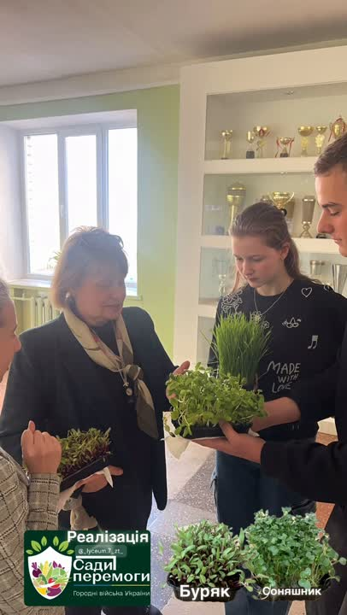
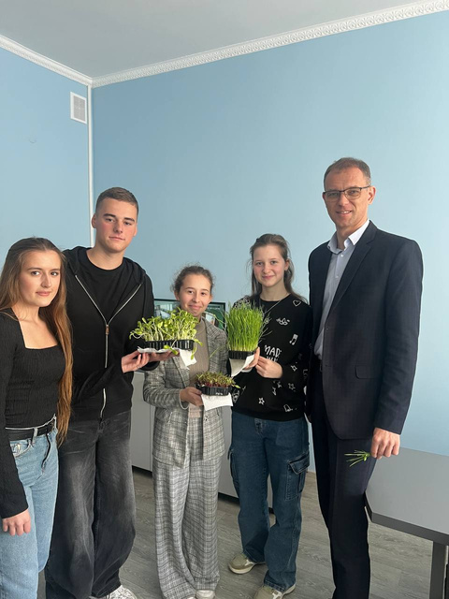
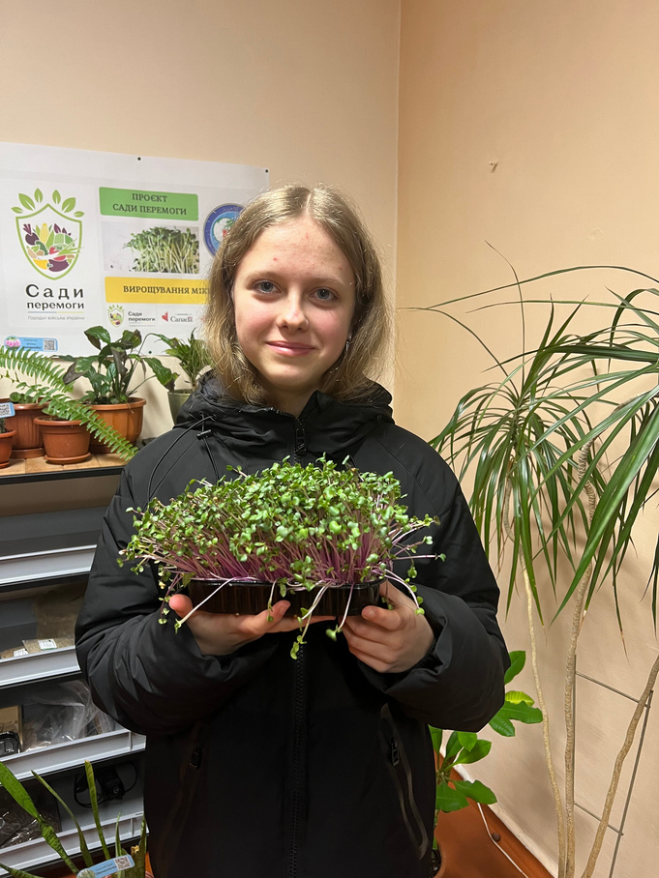
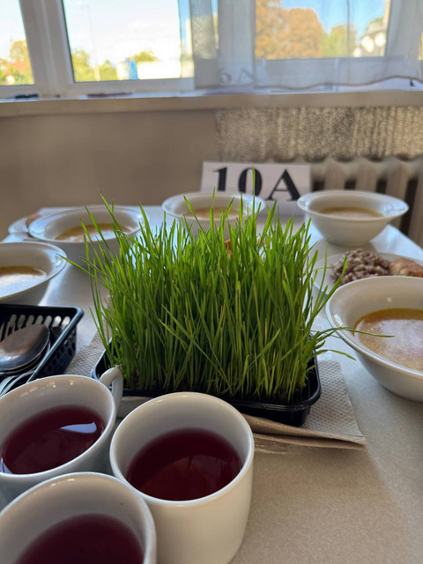

РЕАЛІЗАЦІЯ
мікрогріну

Slide 16
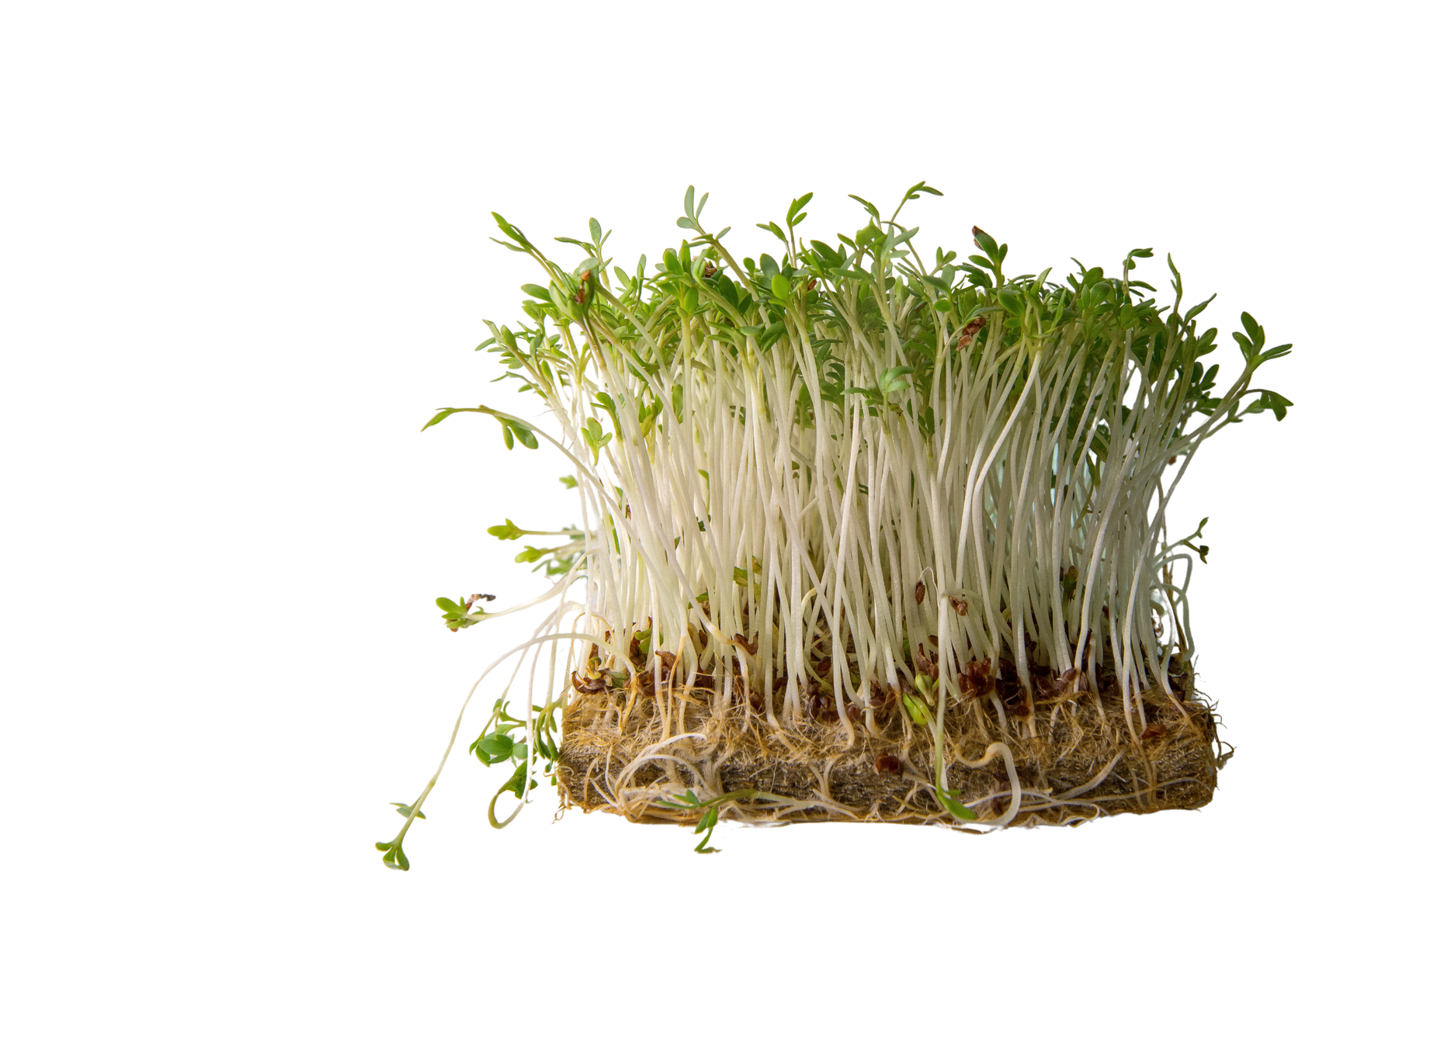

СПИСОК ВИКОРИСТАНИХ ДЖЕРЕЛ
1. Ваховська А. В. Вплив субстрату на урожайність і якість мікрозелені овочевих рослин. Збірник наукових праць Уманського НУС. 2021. Вип. 99. Ч. 1. С. 169-180.
2. Горач О. О., Резвих Н. І. Споживчі властивості мікрозелені та особливості застосування у харчовій промисловості. Вісник Хмельницького національного університету. Технічні науки. 2021. № 5. С. 13-17.
3. Мікрозелень: бізнес для фермерів та аграріїв: веб-сайт. URL: https: // agroapp.com.ua / uk / blog / mikrozelen-biznes-dlya-fermeriv-ta-agrariiv/ (дата звернення: 30.09.2025).
4. Ромашкова О. Користь мікрозелені для здоров’я: наукові факти: веб-сайт. URL: https: // ecocube.com.ua / blog / korist-mikrozeleni-dlya-zdorovya-naukovi-fakty/ (дата звернення: 21.09.2025).
5. Сади для Перемоги: веб-сайт. URL: https: // sadyperemohy.org/ (дата звернення: 19.09.2025).
6. Улянич О. І., Ваховська А. О. Вплив субстрату на ріст та урожайність мікрозелені. Всеукраїнська наукова Інтернет-конференція: Сучасні проблеми біології в умовах змін кліматуУмань, 2021. С. 41-44.
7. A year of national standards and stabilization of the domestic organic market of Ukraine: веб-сайт. URL: https: // organicinfo.ua / en / news / organic-market - 2023/ (дата звернення: 18.09.2025).
8. Bhaswant M., Shanmugam D. K., Miyazawa T., et al. Microgreens-A Comprehensive Review of Bioactive Molecules and Health Benefits. Molecules (Basel, Switzerland). 2023. №28 (2). DOI: https: // doi.org / 10.3390 / molecules28020867.
9. Deng H., Lan Y., Chen G., et al. Sustainable Marketing Performance and Responsive Market Orientation of Enterprises in the Context of Digital Transformation: A Case Study of the Green Consumer-Goods Industry. Sustainability. 2025. №17 (17). DOI: https: // doi.org / 10.3390 / su17177995
10. Dubey S., Harbourne N., Harty M., et al. Microgreens Production: Exploiting Environmental and Cultural Factors for Enhanced Agronomical Benefits. 2024. Plants. №13 (18). DOI: https: // doi.org / 10.3390 / plants13182631
11. Fedchyshyn D., Ignatenko I., Bondar O., Leiba L. Organic production in the context of ensuring food security of Ukraine. Revista de Ciências Agroveterinárias, Lages. 2024. V. 23. №2. Рр. 320-333. DOI: 10.5965 / 223811712322024320.
12. Lin X., Lee C. - Y., Fan C. K. Analysis of Innovative Green Marketing Corresponding to Consumer Preferences: A Case Study of the Insurance Industry. Sustainability. 2025. 17 (5). DOI: https: // doi.org / 10.3390 / su17052179
13. Lone J. K., Pandey R., Gayacharan. Microgreens on the rise: Expanding our horizons from farm to fork. Heliyon. №10 (4). DOI: https: // doi.org / 10.1016 / j. heliyon. 2024. e25870
14. Ostapenko R., Herasymenko Y., Nitsenko V., et al. Analysis of Production and Sales of Organic Products in Ukrainian Agricultural Enterprises. Sustainability. 2020. №12 (8). DOI: https: // doi.org / 10.3390 / su12083416
15. Singh A., Singh J., Kaur S., et al. Emergence of microgreens as a valuable food, current understanding of their market and consumer perception: A review. Food Chem X. 2024. DOI: https: // doi.org / 10.1016 / j. fochx. 2024.101527
16. The Best Varieties of Microgreens to Grow at Home: веб-сайт. URL: https: // www. gardenary.com / blog / the-best-varieties-of-microgreens-to-grow-at-home (дата звернення: 20.09.2025).
17. The Ultimate Microgreen Cheat Sheet: веб-сайт. URL: https: // www. bootstrapfarmer.com / blogs / microgreens / the-ultimate-microgreen-cheat-sheet (дата звернення: 20.09.2025).
18. The World of Organic Agriculture 2023: веб-сайт. URL: https: // www.organic-world.net / yearbook / yearbook - 2023 (дата звернення: 17.09.2025).

Slide 17





ДЯКУЮ ЗА УВАГУ!
СЛАВА УКРАЇНІ!
ЗЛАТА РОМАНЮК
Науковий керівник
вчитель біології
Майя ЧУПАХІНА

